Slide 1
计算机组成原理
第一篇 计算机系统概论
曲冠南

Slide 2
课程介绍
课程名称：计算机组成原理
授课教师：曲冠南
学 时 数：52（13周）
教学方式：讲授
教 材：
《计算机组成原理（第二版）》，唐朔飞，高等教育出版社。
  考 核：平时成绩(30%) + 期末成绩(70%)

Slide 3

上课要求
  尽量不缺席
  随堂测试、作业独立完成
  考试不作弊
平时成绩
  学习通作业（占平时50%）
  学习通上课堂活动积分（占平时40%）
  实验性题目 （10%）
  课外辅导
  课下面对面答疑
  微信群，鼓励大家互相答疑。

Slide 4
一台计算机的基本硬件组成
有哪些基本的组成部件？
部件各自如何工作？
部件接口？
这些部件如何连接起来？
如何执行这条指令 ： ADD 30H

Slide 5

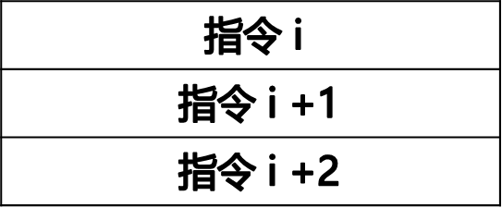
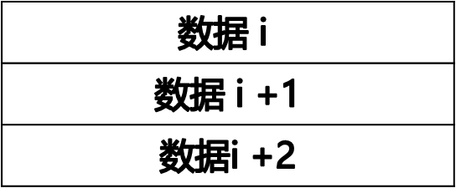
功能：
  存放指令和数据；
  提供外界对指令和数据的访问；
特点：
  指令，按顺序一条一条存放；
  数据，按顺序一个一个存放；
  按照地址访问。
地址译码
对外接口：
  MAR，内存地址寄存器；（入）
  MDR，内存数据寄存器。（出）
MAR
MDR

Slide 6

功能：
  算数、逻辑运算；
  本节以带有累加器的运算器为例；
ALU
特点：
  操作数进入运算器；
  经运算后，操作结果输出到累加器；
ACC
对外接口：
  输入：操作数；
  输出：操作结果。

Slide 7

特点：
  自动：PC自动加一；
… …
微操作形成部件
  按照规定的动作：提取指令的操作码；
  有秩序执行规定动作：时序控制。
节拍
译码
+1
IR
时钟
操作码
地址码
PC
  发出控制信号：通过译码部件形成控制信号。
对外接口：
  出：指令地址；
  入：指令；
  出：控制信号。

Slide 8

功能：
  将来自计算机系统以外的数据输入/输出；
  数据形式的转换。
I/O设备
特点：
  I/O设备的种类很多，此处不一一详述。
I/O接口
对外接口：
  I/O接口

Slide 9
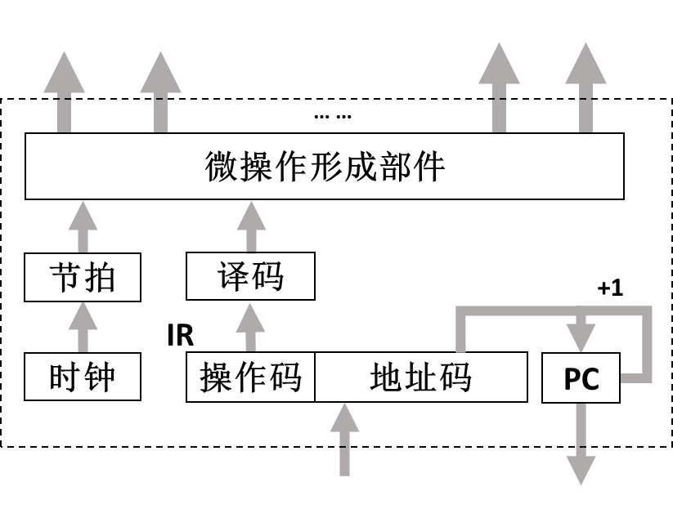
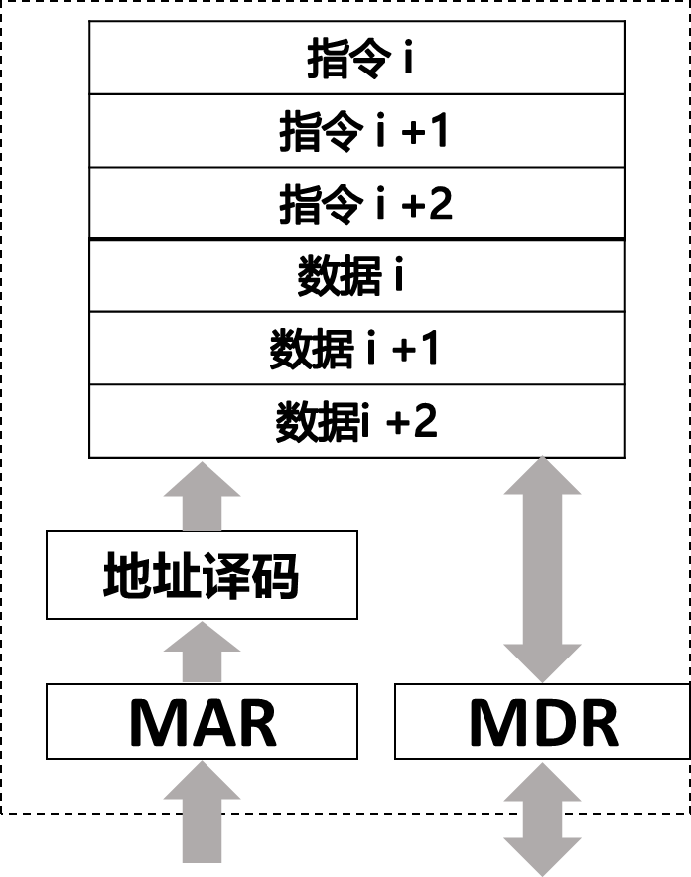
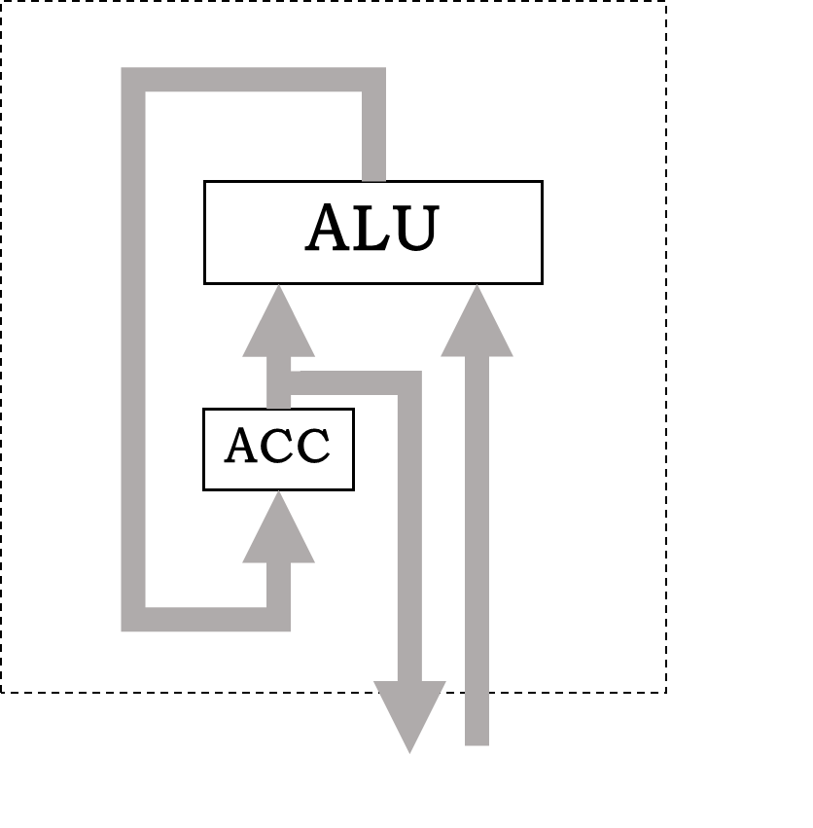
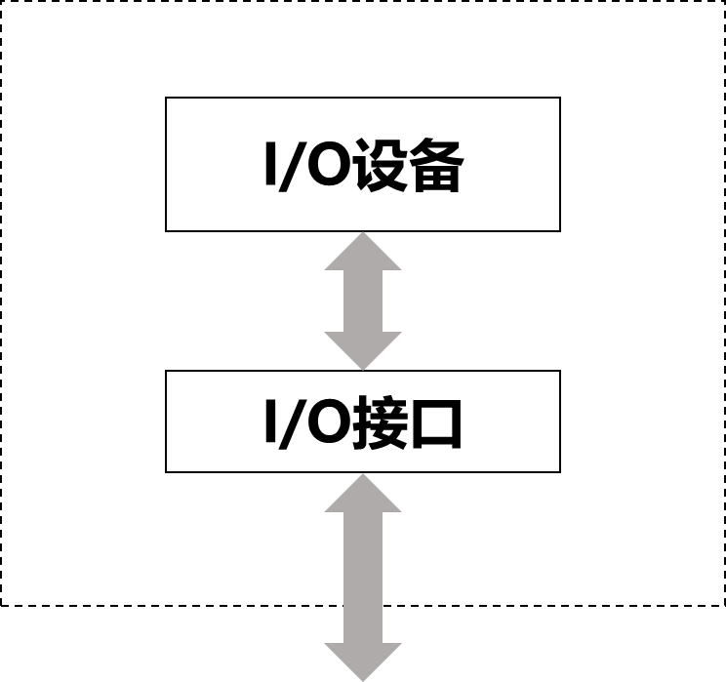
总线连接各个部件
控制总线
地址总线、数据总线

Slide 10
本课程如何进行
计算机
第１篇 概论

Slide 11
本课程如何进行
计算机
第２篇
计算机系统的硬件结构
存储器
I/O
系统总线
CPU

Slide 12
本课程如何进行
计算机
第３篇 CPU
存储器
I/O
系统总线
CPU
中央处理器
ALU
CU
CPU
内部互连
寄存器

Slide 13
本课程如何进行
计算机
第４篇 CU
存储器
I/O
系统总线
CPU
中央处理器
控制单元
ALU
CU
排队
逻辑
寄存器
CPU
内部互连
和解码器
控制
存储器
寄存器

Slide 14
课程安排
教学周 | 1 | 2 | 3 | 4 | 5 | 6 | 7 | 8 | 9 | 10 | 11 | 12 | 13
软件 | 概论 | 总线 | 存储器 | 存储器 | 计算 | 放假 | 计算方法 | 指令 | CPU | CPU | 控制 | I/O | I/O和
计组 |  |  |  |  | 方法 |  |  | 系统 | 结构 | 结构 | 单元 |  | 复习

